Slide 1
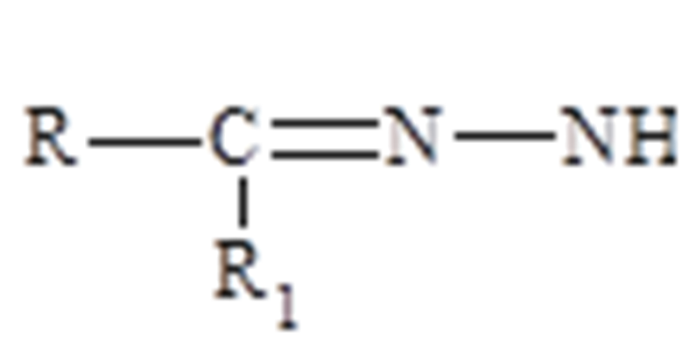
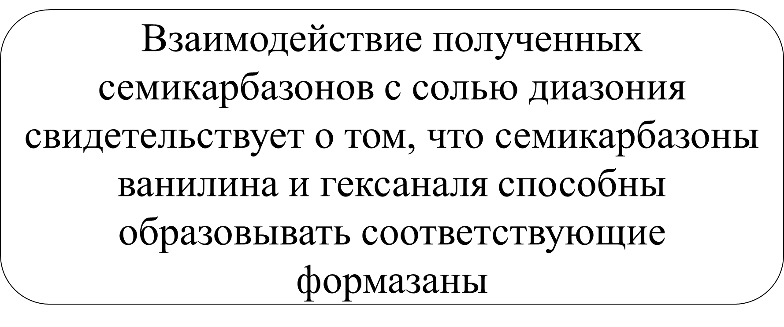
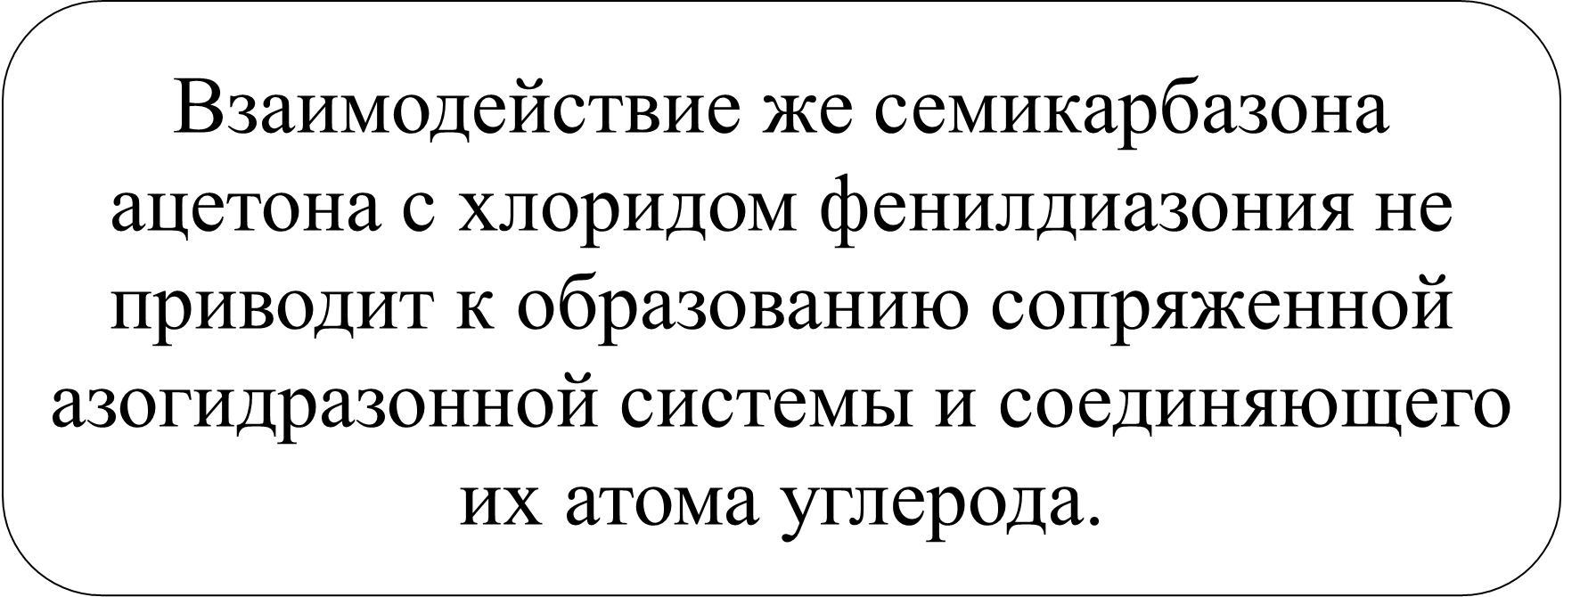
ВЛИЯНИЕ СТРОЕНИЯ ОКСОСОЕДИНЕНИЙ НА СВОЙСТВА СЕМИКАРБАЗОНОВ Автор: Иванова В. Е. Руководитель: Егорова И.Ю. Тверской государственный университет Кафедра органической химии
Семикарбазоны - это химические соединения, являющиеся продуктами конденсации семикарбазидов с карбонильными соединениями альдегидами и кетонами. Семикарбазоны альдегидов и кетонов получаются одним методом, но обладают различными химическими свойствами, вследствие чего различается так же и их применение.
Общая формула семикарбазонов
Целью работы является получение и исследование свойств семикарбазонов ванилина, гексаналя и ацетона.
Семикарбазоны кетонов и альдегидов получаются по одному механизму превращения, однако различаются скоростью течения реакций и конечными продуктами.
Семикарбазон ванилина
Семикарбазон гексаналя
Семикарбазон ацетона
Определены температура плавления и растворимость. Строение подтверждено данными ИК-спектроскопического анализа.

